Slide 1
Organización
Universidad Veracruzana
Facultad de Contaduría y Administración
Licenciatura en Gestión y Dirección de Negocios
Material elaborado por: Mtra. Luz del Carmen Rendón Bonilla

Slide 2
Contenido:
Concepto de organización
Importancia de la organización
Principios de organización
Tipos de organización: formal e informal
Proceso de organización
Técnicas de organización

Slide 3
Concepto de organización
Es la coordinación de todas las actividades de los individuos que forman parte de una empresa para el mejor aprovechamiento de los recursos materiales, económicos y técnicos en la realización de los fines que la propia empresa persigue.

Slide 4
Importancia de la organización
Los fundamentos que demuestran la importancia de la organización son:
Es de carácter continuo. Jamás se puede decir que ha terminado, dado que la empresa y sus recursos están sujetos a cambios constantes, lo cual obliga a efectuar cambios en la organización.
Es un factor decisivo en el éxito o fracaso de la empresa.
Elimina la duplicidad de esfuerzos, al delimitar funciones y responsabilidades.
Es un medio a través del cual se establece la mejor opción para lograr los objetivos del grupo social.

Slide 5
Principios de organización

Slide 6
Principios de organización
Del Objetivo
Especialización
Jerarquía
Paridad de Autoridad y Responsabilidad
Unidad de Mando
Difusión
Amplitud o Tramo de Control
De la Coordinación
Continuidad

Slide 7
Del objetivo
Todas y cada una de las actividades establecidas en la organización deben relacionarse con los objetivos y propósitos de la empresa.

Slide 8
Especialización
El trabajo de una persona debe limitarse, hasta donde sea posible, a la ejecución de una sola actividad.

Slide 9
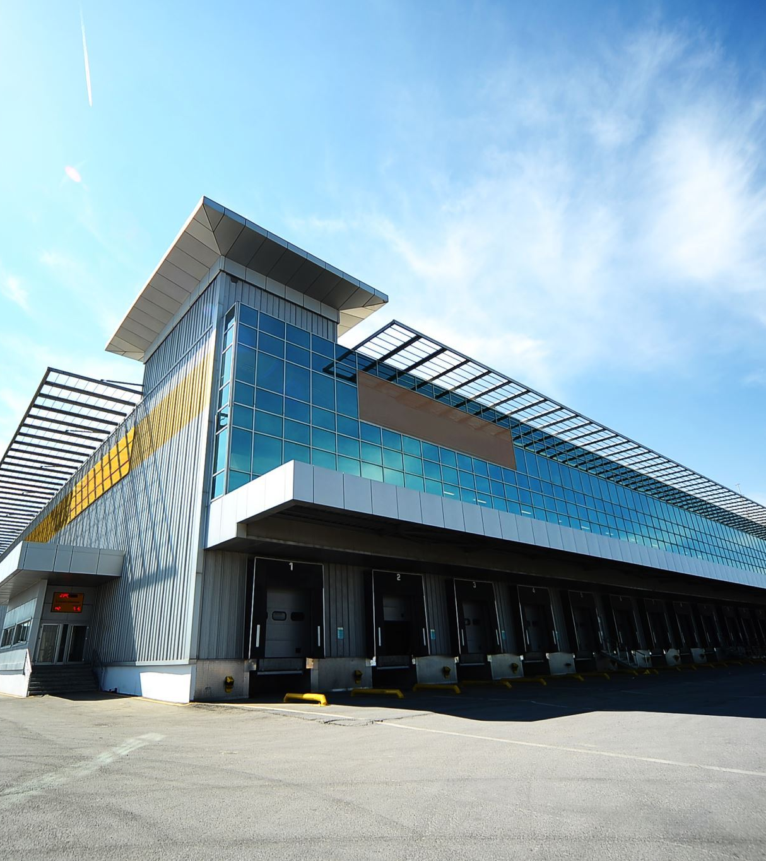
Jerarquía
En la empresa no deben existir más niveles jerárquicos que los indispensables.

Slide 10
Paridad de autoridad y responsabilidad
A cada grado de responsabilidad conferido debe corresponder el grado de autoridad necesario para cumplir dicha responsabilidad.

Slide 11
Unidad de mando
Al determinar un centro de autoridad y decisión para cada función, debe asignarse un solo jefe y los subordinados no deben reportar a más de un superior.

Slide 12
Difusión
Las obligaciones de cada puesto que cubren responsabilidad y autoridad, deben publicarse ponerse por escrito, a disposición de aquellos miembros de la empresa que tengan relación con las mismas.

Slide 13
Amplitud o tramo de control
Es necesario determinar un límite en cuanto al número de subordinados que deben reportar a un ejecutivo para que éste pueda realizar todas sus funciones eficientemente.

Slide 14
De la coordinación
Las unidades de una organización siempre deben mantenerse en equilibrio. Todas las funciones deben apoyarse completamente y combinarse a fin de lograr un objetivo común.

Slide 15
Continuidad
Una vez establecida, la estructura organizacional requiere mantenerse, mejorarse y ajustarse a las condiciones del medio ambiente.

Slide 16
Tipos de organización

Slide 17
Tipos de organización: formal e informal.
Organización Formal: La que se muestra en un organigrama que identifique la división del trabajo, los gerentes y subordinados, los tipos de trabajo ejecutado, el agrupamiento del trabajo y los niveles gerenciales.
Organización Informal: Relaciones interpersonales no reconocidas oficialmente entre los miembros de una organización, que suelen surgir de manera inevitable de las necesidades personales y colectivas de los empleados.

Slide 18
Proceso de organización

Slide 19
Etapas del proceso de organización
Las etapas del proceso de organización son:
División del Trabajo y
Coordinación

Slide 20
División del Trabajo
Es la separación y delimitación de las actividades con el fin de realizar una función con mayor precisión y eficiencia, dando lugar a la especialización y perfeccionamiento en el trabajo.

Slide 21
Proceso de división del trabajo
Para dividir el trabajo, es necesario seguir una secuencia que abarca las siguientes etapas:
Jerarquización
Departamentalización
Descripción de funciones, actividades y obligaciones (análisis de puestos)

Slide 22
Jerarquización
Es la disposición de las funciones de una organización por orden, rango, grado o importancia. Implica la definición de la estructura de la empresa por medio del establecimiento de los centros de autoridad, los cuales se relacionan entre sí con precisión.

Slide 23
Las reglas para jerarquizar son:
Los niveles jerárquicos establecidos dentro de cualquier grupo social deben ser los mínimos e indispensables.
Se debe definir claramente el tipo de autoridad de cada nivel.

Slide 24
Departamentalización
Es la división y agrupamiento de funciones y actividades en unidades específicas.

Slide 25
Secuencia de la Departamentalización:
Listar todas las funciones de la empresa
Clasificarlas
Agruparlas según un orden jerárquico.
Asignar actividades a cada una de las áreas agrupadas o departamentos.
Especificar las relaciones de autoridad, responsabilidad y obligación, entre las funciones y los puestos.
Establecer líneas de comunicación e interrelación, entre los departamentos.

Slide 26
Reglas para la Departamentalización
El tamaño, la existencia y el tipo de organización de un departamento deberán relacionarse con el tamaño y las necesidades específicas de la empresa, y las funciones involucradas.

Slide 27
Tipos de departamentalización
Por funciones
Por productos
Por zonas geográficas
Por clientes
Por procesos o equipo
Por secuencia
Mixtos

Slide 28
Departamentalización por funciones
De acuerdo con la homogeneidad de las actividades de trabajo, éstas se agrupan en áreas funcionales. En las empresas industriales son típicas las de producción, mercadotecnia, finanzas y recursos humanos.

Slide 29
Departamentalización por funciones
Finanzas
Contabilidad
Tesorería
Presupuestos

Slide 30
Por productos
La departamentalización se hace con base en un producto o grupo de productos relacionados entre si.
Se utiliza cuando una empresa tiene líneas diversificadas de productos, con gran volumen de operaciones y variedad de mercados. En ese caso la departamentalización se hace en relación a ellos.

Slide 31
Por productos
Farmaceúticos
Producción
Químicos
Colorantes

Slide 32
Geográfica o por territorio
Cuando las personas que deben ser supervisadas se encuentran dispersas, se crean unidades geográficas o territoriales
Proporciona un instrumento lógico y eficiente cuando las unidades de la empresa realizan actividades en sectores alejados físicamente.
Se utiliza principalmente en el área de ventas.

Slide 33
Geográfica o por territorio
Ventas
Regionales
Zona Norte
Zona Centro
Zona Sur

Slide 34
Por clientes
Consiste en crear unidades cuyo interés primordial es servir a los distintos compradores o clientes.
Por lo general se aplica en empresas comerciales, principalmente en los almacenes.

Slide 35
Por clientes
Ventas
Ropa
Caballeros
Niños
Damas
Niñas

Slide 36
Por procesos o equipo
Por equipo
Producción
Tornos
Troqueladoras
Taladros
Fresadoras

Slide 37
Por procesos o equipo
Por procesos
Fundición
Ensamble
Proceso
Pintura
Soldadura

Slide 38
Por secuencia
Se utiliza por lo general en niveles intermedios o inferiores.
Por ejemplo:
Secuencias alfabéticas, numéricas o de tiempo.

Slide 39
Por secuencia
Producción
Turno matutino
Turno vespertino
Turno nocturno

Slide 40
Mixtos
Resultan de la combinación de cualquiera de los anteriores, cuando las necesidades de la empresa sí lo requieran.

Slide 41
Descripción de funciones, actividades y obligaciones
Establecidos los niveles jerárquicos y departamentos de la empresa, es necesario definir, con toda claridad, las labores y actividades que habrán de desarrollarse en cada una de las unidades concretas de trabajo o puestos de los distintos departamentos de la organización.
Esta última etapa de la división del trabajo consiste en la recopilación ordenada y clasificada de todos los factores y actividades necesarias para llevar a cabo, de la mejor manera, un trabajo.

Slide 42
Coordinación
Nace de la necesidad de sincronizar y armonizar los esfuerzos para realizar eficientemente una tarea.
La eficacia de cualquier sistema organizacional estará en relación directa con la coordinación.

Slide 43
Técnicas de organización

Slide 44
Técnicas de organización
Son las herramientas necesarias para llevar a cabo una organización razonable, las principales son las siguientes:
Análisis de puestos
Organigramas
Manuales administrativos

Slide 45
Análisis de puestos
Es una técnica en la cual se clasifican pormenorizadamente las labores que se desempeñan en una unidad de trabajo específica, así como las características, conocimientos y aptitudes que debe poseer el personal que lo desempeña.

Slide 46
Contenido del análisis de puestos
Descripción del puesto: Es la determinación técnica de lo que el trabajador debe hacer. Incluye:
Encabezado e identificación: título, ubicación, jerarquía, instrumental.
Descripción genérica: Introducción breve y precisa del puesto.
Descripción específica: Detalla las actividades que se realizan en el puesto.
Especificación del puesto: Requisitos que debe satisfacer el trabajador para desempeñar el puesto: escolaridad y conocimientos, requisitos y conocimientos, esfuerzo, responsabilidad, condiciones de trabajo.

Slide 47
Organigramas
Son las representaciones gráficas de la estructura formal de la organización, las cuales muestran las interrelaciones, funciones, niveles jerárquicos, obligaciones y autoridad existentes dentro de ella.

Slide 48
Manuales administrativos
Son documentos detallados que contienen, en forma ordenada y sistemática, información acerca de la organización de la empresa. De acuerdo a su contenido pueden ser: de políticas, departamentales, de bienvenida, de organización, de procedimientos, de técnicas, de puestos, etc.
Los principales son: Manuales de organización, manuales de políticas y manuales de procedimientos.

Slide 49
Manuales de organización
Explican los detalles más importantes de la organización. Generalmente incluyen: finalidad de cada elemento de la organización, declaración de funciones y glosario de términos utilizados.
Los manuales de organización, de igual manera, contienen: objetivos generales de la organización, políticas generales, glosario de términos administrativos, nombres de áreas o departamentos y puestos, procedimientos de organización, responsabilidades de los altos niveles, funciones, cartas de organización (organigramas), descripción de puestos, descripción de actividades, introducción y objetivos del manual, e historia de la empresa.

Slide 50
Manuales de procedimientos
También se les conoce como flujo gramas. George Terry los define como: la representación gráfica que muestra la sucesión de los pasos de que consta un procedimiento. Los diagramas de procedimientos permiten:
Una mayor simplificación del trabajo,
Determinar la posibilidad de combinar o readaptar la secuencia de las operaciones para una mejor circulación física,
Mejorar alguna operación, combinándola con otra parte del proceso para eliminar demoras,
Una mejor distribución de la planta.

Slide 51
Manuales de políticas
Como su nombre lo indica, reúnen un grupo de objetivos propios de la empresa, clasificados por departamentos, con expresión de las políticas correspondientes a esos objetivos, y a veces de algunas reglas muy generales que ayudan a aplicar adecuadamente las políticas.

Slide 52
Fuentes
Básicas
Reyes, A. (1996). Administración de Empresas Modernas. México. Limusa.
Robbins, S. (1997). Administración, Teoría y Práctica. México. Prentice-Hall.
Stoner, J. (2003). Administración. México. Prentice-Hall.
Complementarias
Chiavenato, I. (1999). Introducción a la teoría general de la administración. México. Mc Graw-Hill.
Cunningham, W. (1991). Introducción a la administración. Edit. Mc Graw-Hill, México.
Diaz, R. (2015). Desarrollo sustentable. México. Mc Graw-Hill.
Garza, J. (2000). Administración contemporánea. México. Mc. Graw-Hill.
Hammer, M. et.al.(1994). Reingenieria. México. Norma.
Hernández, S. (2002). Administración. México. Mc. Graw-Hill.
Muñoz, J. (1986). Introduccion a la administración. México. Editorial Diana.
Rodríguez, J. (2003). Introducción a la administración con enfoque de sistemas. México. Trillas.
Spendolini, M. (1995). Benchmarking. México. Norma.

Slide 53
